Slide 1
Erarbeitung nicht-zählender Rechenstrategien

Slide 2
Entspricht das Ihren Erfahrungen?
"Wird zählendes Rechnen verfestigt, stellt es eine Sackgasse dar, aus der die Schüler im 2. oder im 3. Schuljahr kaum mehr herauskommen."
J.H. Lorenz / H. Radatz, 1993

Slide 3
Und wie steht es damit?
"Am Ende des 1. Schuljahres sollen die Kinder das kleine Einspluseins und Einsminuseins im Zahlenraum bis 20 auswendig wissen […]
selbstverständlich auf Grundlage eines Verständnisses von Addition und Subtraktion.“
Radatz, Schipper, Dröge & Ebeling 1996, S. 83

Slide 4
Zählendes Rechnen
– warum eigentlich nicht?
Sie kopieren aus einem Fachbuch, die Seiten 26 – 32.
Wie viele Seiten kopieren Sie?

Slide 5
Zählendes Rechnen
– warum eigentlich nicht?
Sie fahren auf Urlaub, vom 9. bis 16. Juli.
Wie viele Hotel-Nächte müssen Sie bezahlen?

Slide 6
Zählendes Rechnen als Haupt-Strategie
– warum eigentlich nicht?
Nachteile des zählenden Rechnens (vgl. Gerster 1994):
zeitaufwändig
konzentrationsaufwändig
prinzipiell fehleranfällig

Slide 7
Zählendes Rechnen als Haupt-Strategie
– warum eigentlich nicht?
Als Hauptstrategie des Rechnens behindert es
das Erkennen von Zahlstrukturen
das Erkennen von Zusammenhängen
die Entwicklung von "Zahlensinn"

Slide 8
Worüber wir uns klar sein sollten:
Aus Sicht der Kinder
spricht doch
(fast) alles
für das zählende Rechnen!

Slide 9
Zählendes Rechnen – was denn sonst?
Wer zählen kann, kann zählend rechnen!
Im überschaubaren Zahlenraum in der Regel erfolgreich!
Wenn das im Unterricht zählt:
VIELE Aufgaben RICHTIG zu lösen
dann ist es klug,
bei vertrauten, bewährten Strategien zu bleiben!

Slide 10
Zählendes Rechnen – was denn sonst?
Vor allem aber:
Was soll ein Kind denn machen,
wenn es eine Rechnung noch nicht weiß?

Slide 11
Zählendes Rechnen – was denn sonst?
Ein Versuch, Rechnen aus der Sicht von Kindern zu erleben:
usw.
"A"
"C"
"E"
"G"
"I"
"B"
"D"
"F"
"H"
"J"

Slide 12
Ist klar, wie es gemeint ist?
Wie viele rote?
Wie viele blaue?
Wie viele insgesamt?

Slide 13
Rechnen Sie nun bitte...
F + H

Slide 14
Aber ohne zu schummeln!
Schummeln = auf Zahlen ausweichen:
A B C D E F G H I J K L M N …
1 2 3 4 5 6 7 8 9 10 11 12 13 14 …

Slide 15
Also: Vergessen Sie die Zahlen – und rechnen Sie die folgenden Aufgaben:
C + L
K + D
O – C
O – N

Slide 16
Ihre Lösung für K + D?
Ihre Strategie?
C + L = O
Dann ist L + C auch O
K ist um A weniger als L
D ist um A mehr als C
Also: K + D = L + C = O

Slide 17
Zu kompliziert für Kinder?
Aufgabe: 4 + 6
Mario, Mitte 1. Schuljahr:
(ca. 5 Sekunden Nachdenken) Zehn!
Interviewer: Wie bist du draufgekommen?
Mario:
Na so halt. Drei plus sieben ist zehn, das weiß ich schon.
Das da (tippt auf die 4) ist eins mehr als drei,
aber das (tippt auf die 6) ist eins weniger,
also ist es auch zehn.

Slide 18
Ihre Lösung für O – C?
Ihre Strategie?
C + L = O
C + L = O ⇒ O - C = L

Slide 19
Zu kompliziert für Kinder?
Aufgabe: 8 - 5
Anna-Lena, Mitte 1. Schuljahr, sehr rasch: „Drei!“
Interviewer: Wie bist du draufgekommen?
Anna-Lena: Ich rechne auch manchmal verkehrt!
Interviewer: Was heißt das, verkehrt?
Anna-Lena: Weil, schau, weil: 5, 3, ist 8 (zeigt es mit ihren Fingern,
die sie bis dahin keines Blickes gewürdigt hat).
Und wenn ich jetzt aber 3 weg gib, dann sind es wieder 5 übrig.

Slide 20
Ihre Lösung für O – N?
Ihre Strategie?
O - N = A
O folgt unmittelbar auf N!

Slide 21
Wie also könnte ein Kind
Rechenaufgaben lösen, ohne zu zählen?
Natürlich auch so:
Aufgabe 3 + 3
Benni, Mitte 1. Schuljahr, innerhalb einer Sekunde: „Sechs!“
Wie bist du draufgekommen?
Weiß ich auswendig. Ist ja SO babysch!

Slide 22
Auswendiglernen als Schlüssel zum nichtzählenden Rechnen?
Zahlenraum bis einschließlich 10:
    45 Plusrechnungen (ohne 0 als Summand)
    55 Minusrechnungen (ohne 0 als Subtrahend)
    45 zweigliedrige Zerlegungen (ohne 0 als „Teil“)
145 Grundaufgaben, die beherrscht werden sollten
Ohne Erkennen der Zusammenhänge tatsächlich 145 isolierte Fakten!
Auswendigmerken unter diesen Umständen nicht unmöglich, aber
3 + 3 = 6
6 - 3 = 3
1) schwierig
2) von zweifelhaftem Wert

Slide 23
Tragfähige Alternativen zum zählenden Rechnen 1:
Zahlen als Zusammensetzungen denken & nutzen
8
5 3
Hier ist frühes
Auswendigmerken
wichtig!
5 + 3 = 8
3 + 5 = 8
8 – 5 = 3
8 – 3 = 5
Das lässt sich aus bereits
Gewusstem erschließen –
aber nur auf Basis
von Verständnis!

Slide 24
Tragfähige Alternativen zum zählenden Rechnen 2: Zusammenhänge von Aufgaben erkennen & nutzen!
Hier ist frühes
Auswendigmerken
wichtig!
4 + 4
8 - 4
Das lässt sich aus bereits
Gewusstem erschließen –
aber nur auf Basis
von Verständnis!
3 + 4
4 + 5
4 + 3
5 + 4

Slide 25


Zahlen als Zusammensetzung:
Keine Selbstverständlichkeit!
1
2
3
4
5
6
7
8
Da(s) ist 5!
Da(s) ist 8!
Bestimmend für das Zahl-Denken vieler Kinder zu Schulbeginn:
Zahlen als Stationen in einer Reihe
8
5

Slide 26
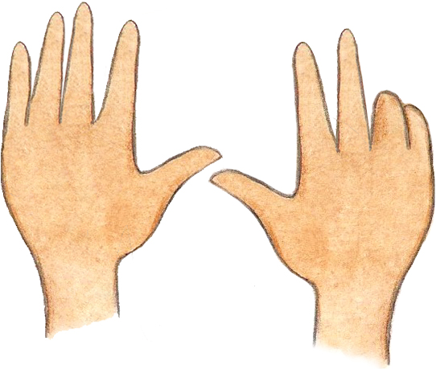
Dagegen “the major conceptual achievement of the early school years” (Resnick 1983):
8
5 3
„acht“
5 + 3 = 8
3 + 5 = 8
8 – 5 = 3
8 – 3 = 5
Zahlen als Zusammensetzungen, „Teile-Ganzes-Konzept“
Vgl. u.a. Resnick 1983; 1992; Gerster & Schultz 2002;
Gaidoschik 2007; Fritz & Ricken 2008; Gerster 2009

Slide 27
Nächstliegendes Material zur Erarbeitung von "Zahlen als Zusammensetzung"...
Erstes Teilziel:
Anzahlen bis 10 „auf einen Sitz“ zeigen können
Tun lassen
Darüber reden!
Ziel: Struktur sollen bewusst werden
Sinnvoll:
Vorerst Konzentration
auf "Kraft der Fünf"

Slide 28
Mit Fingern ohne Probleme möglich:
„Verdecktes Handeln“
als Zwischenschritt
zur Vorstellung:
Unter dem Tisch
Hinter dem Rücken
Mit verbundenen Augen

Slide 29
Wichtig:
Schon früh
Strukturen benützen = festigen
Je nach Vorkenntnissen auch schon auf Ziffern-/Symbolebene,
diese aber nicht im Vordergrund:
Es geht ums Handeln und Versprachlichen!

Slide 30
Ein weites Feld für erstes nicht-zählendes Rechnen!
Welche Rechenoperationen können mit „Handpaketen“ von Anfang an nicht-zählend gelöst werden?
5+1 | 1+5 | 6-5 | 6-1 | 1+_= 6 | 5+_=6 | 5+6 | 6+5 | 6+6
5+2 | 2+5 | 7-5 | 7-2 | 2+_= 7 | 5+_=7 | 5+7 | 7+5 | 7+7
5+3 | 3+5 | 8-5 | 8-3 | 3+_= 8 | 5+_=8 | 5+8 | 8+5 | 8+8
5+4 | 4+5 | 9-5 | 9-4 | 4+_= 9 | 5+_=9 | 5+9 | 9+5 | 9+9
5+5 |  | 10-5 |  | 5+_=10

Slide 31
Zahlen als Zusammensetzungen erarbeiten – und nutzen!
Weiterer Schritt:
Symbolische Darstellungen
entwickeln
9
5
+
4

Slide 32
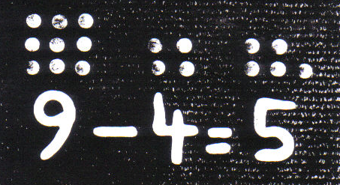
Die Tücken der Symbole…
„Dyskalkulie-Training
nach der AFS-Methode“
Aus: Kopp-Duller, A./Duller, L.: Dyskalkulie-Training nach der AFS-Methode.
Klagenfurt: KLL-Verlag

Slide 33
Dagegen: Symbole und Wirklichkeit dauerhaft verknüpfen!
Dabei von Anfang an wichtig:
Sachaufgaben, Rechengeschichten
Handlung (E)
Zeichnung Symbole
(I) (S)
in allen Varianten!
9
5
4
+
9 – 5 = 4
4 + 5 = 9
9 – 4 = 5
5 + 4 = 9

Slide 34
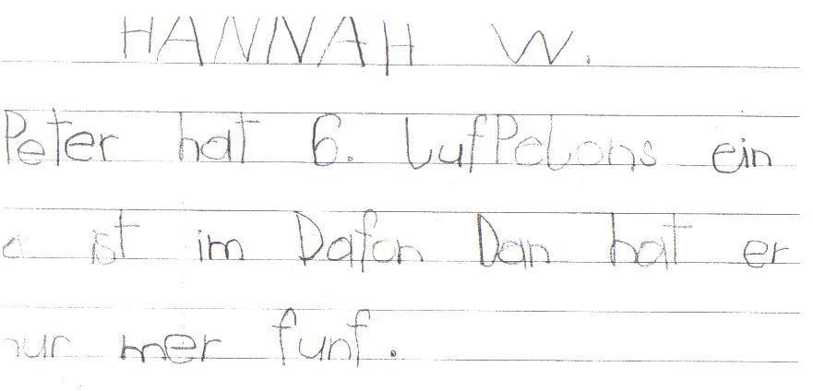
Kinder erfinden Sachaufgaben:
1. Volksschule, Jänner

Slide 35
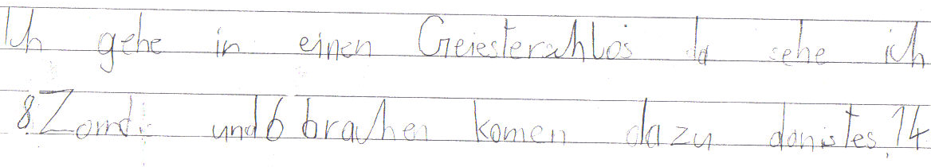
Kinder erfinden Sachaufgaben:
1. Volksschule, Jänner

Slide 36
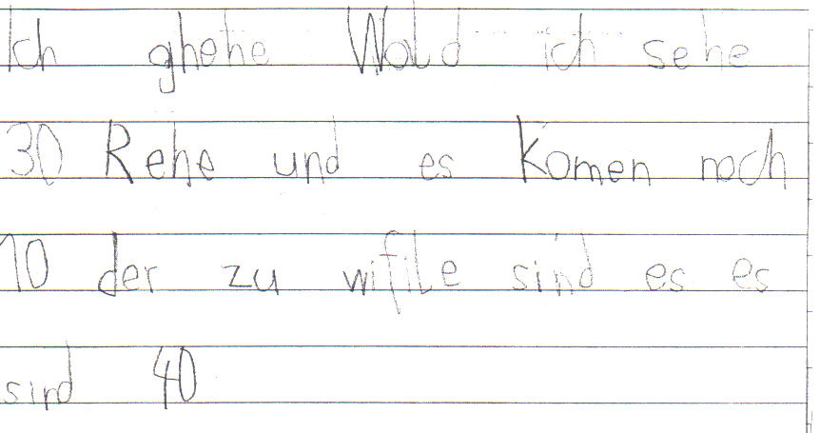
Kinder erfinden Sachaufgaben:
1. Volksschule, Jänner

Slide 37
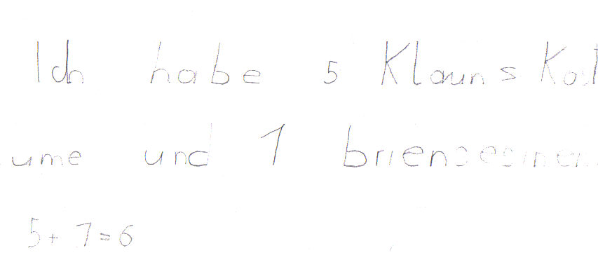
Kinder erfinden Sachaufgaben:
1. Volksschule, Jänner

Slide 38
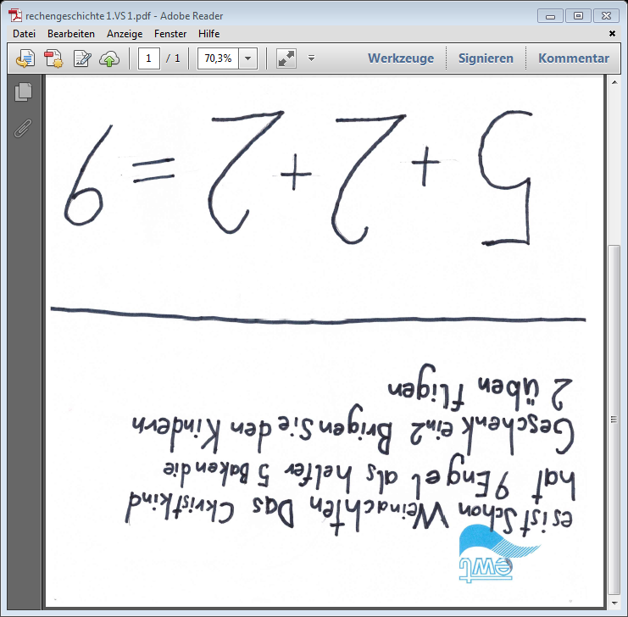
Kinder erfinden Sachaufgaben:
1. Volksschule, Dezember

Slide 39
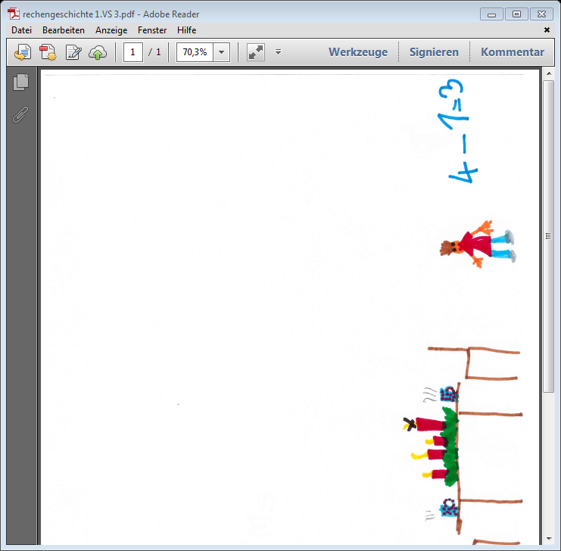
Kinder erfinden Sachaufgaben:
1. Volksschule, Dezember

Slide 40
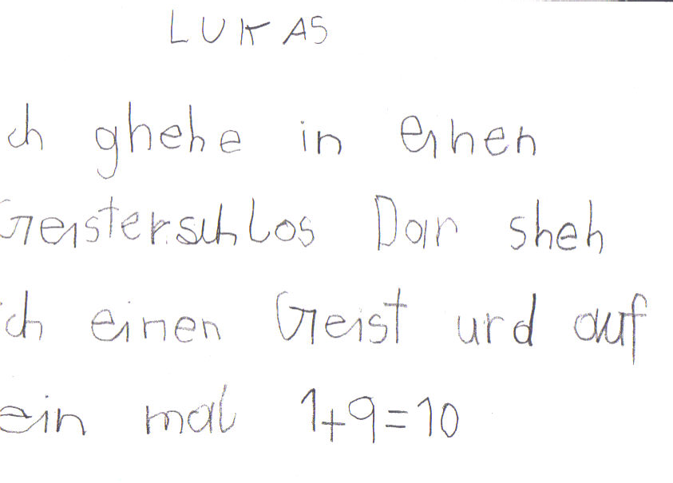
Kinder erfinden Sachaufgaben:
1. Volksschule, Jänner

Slide 41
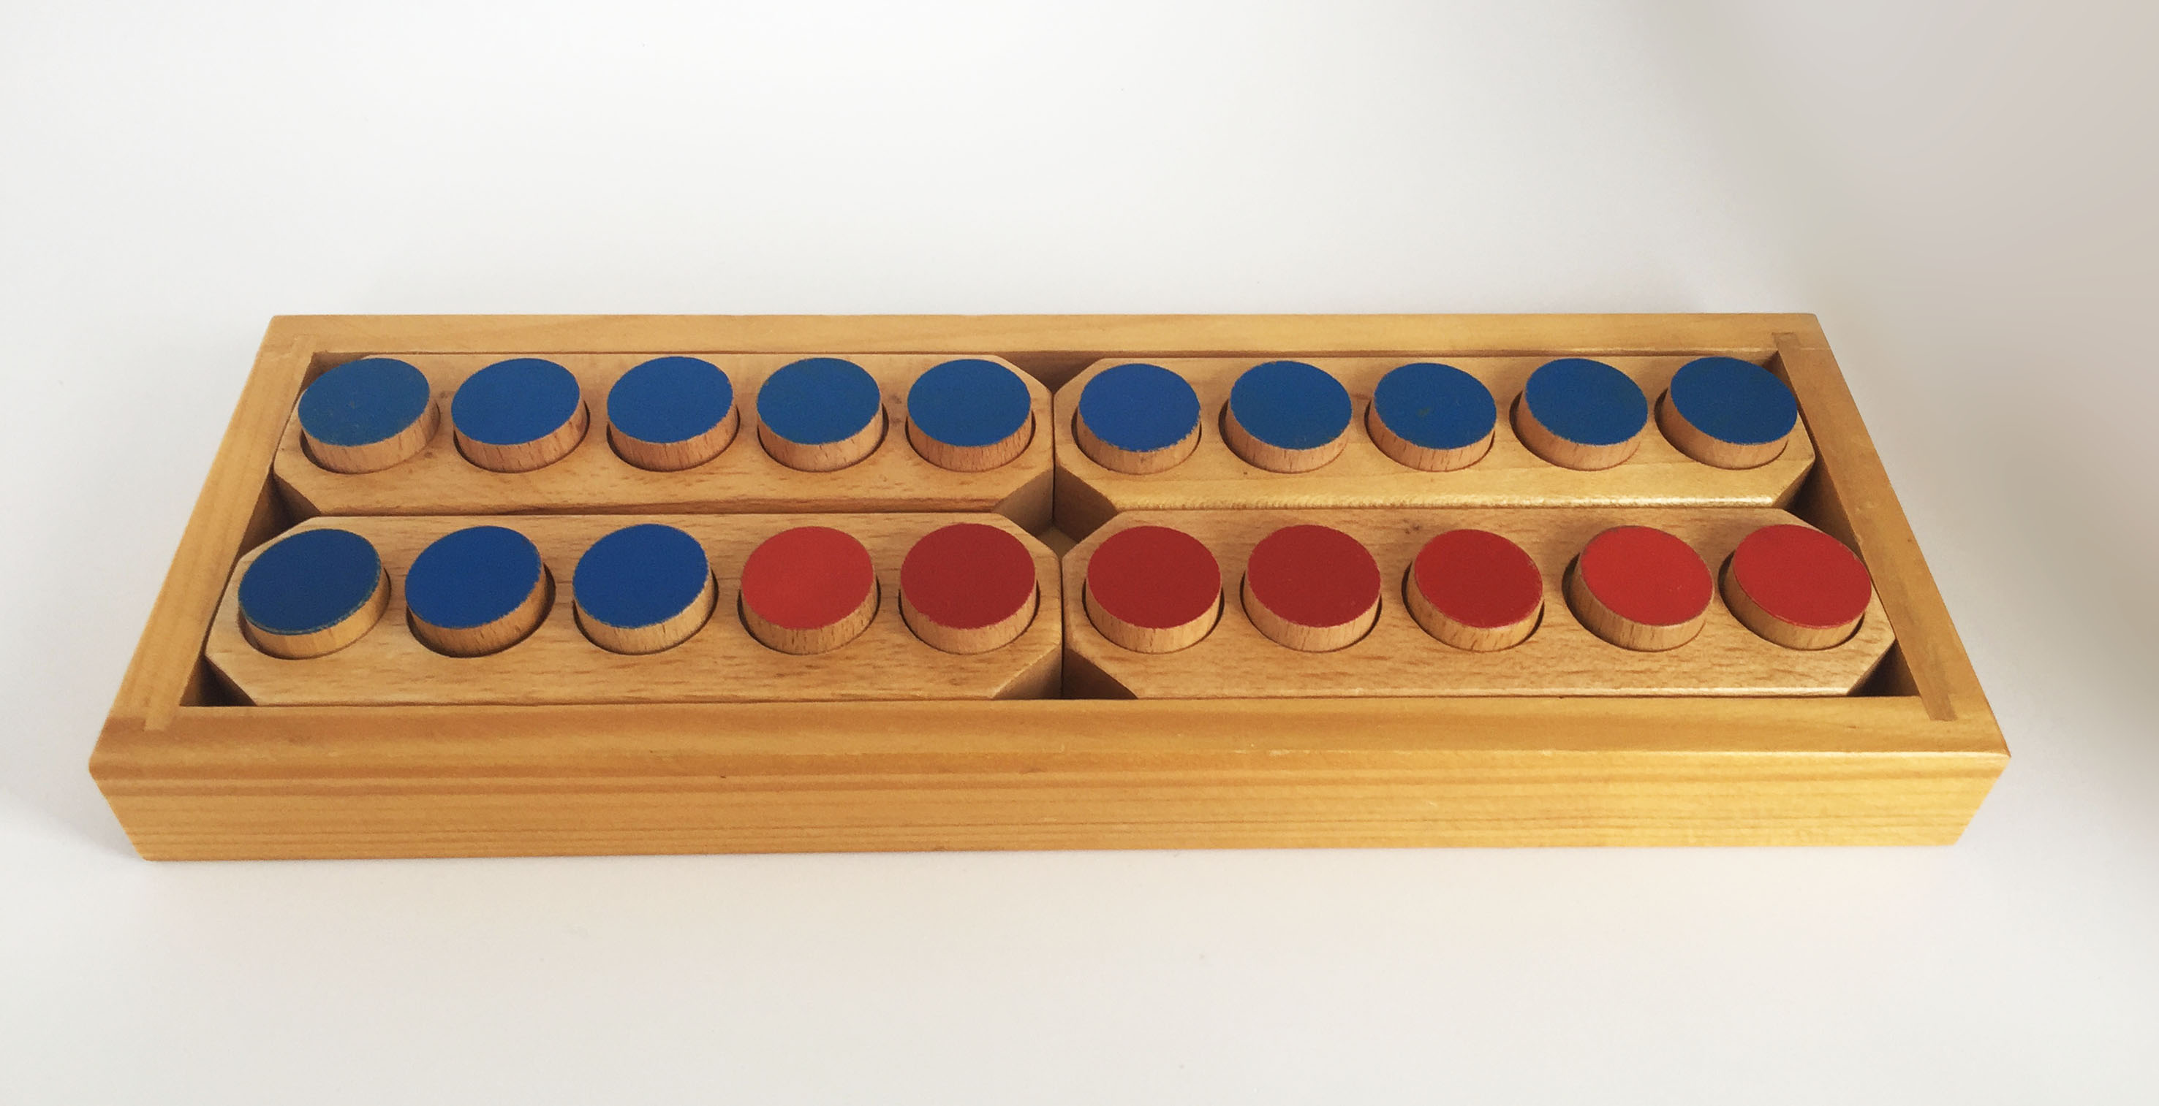
Methodische Varianten für Erarbeitung von "Zahlen als Zusammensetzung"
Kärtchen mit Zehnerfeld-Darstellungen
Wendeplättchen & Rechenschiffchen

Slide 42
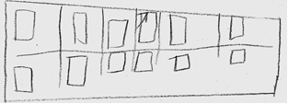
Material als Lernhilfe?
Anfang 2. Schuljahr: „Zeichne ein Zehnerfeld“
Zehnerfeld-Darstellung war die Haupt-Veranschaulichung
in dieser Klasse im ersten Schuljahr!
(Zeichnungen zur Verfügung gestellt von Jutta Schäfer, PH Ludwigsburg – Reutlingen)

Slide 43
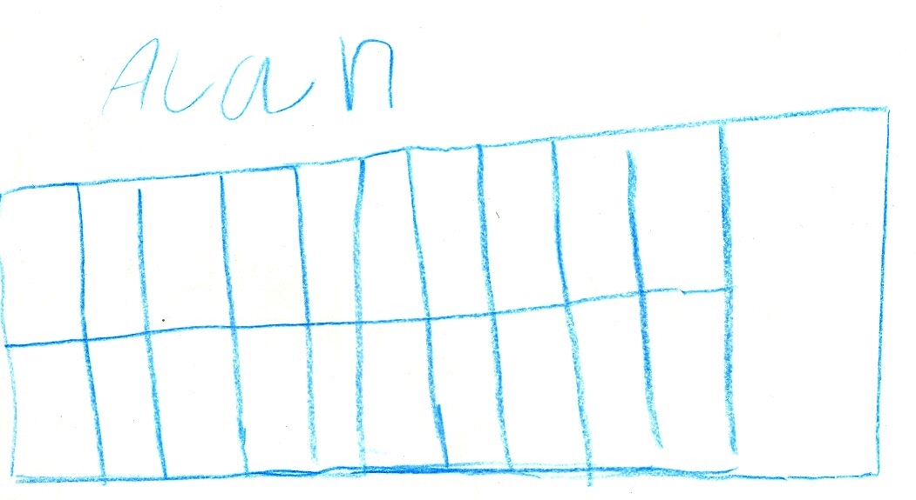
Material als Lernhilfe?

Slide 44
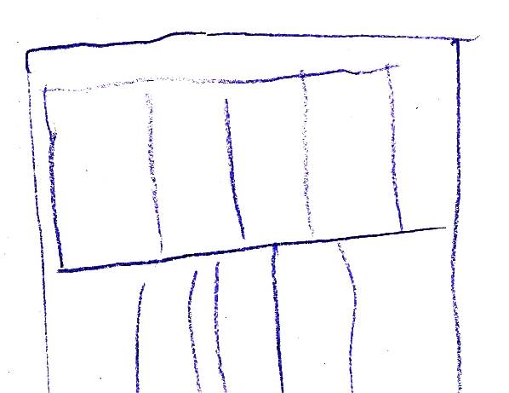
Material als Lernhilfe?

Slide 45
Material als Lernstoff!
Deshalb: Blitzblick"-Übungen (Gerster 2005)
Nur kurz zeigen (Overhead), dann:
„Wie viele Punkte“?
"Wie hast du das (so schnell) gesehen?"

Slide 46
Unerlässlich: Strukturieren als eigene Tätigkeit des Kindes
"Lege 5 Plättchen so, dass man auf einen Blick erkennen
kann, wie viele es sind!"
"Lege 8 Plättchen so, dass man auf einen Blick erkennen
kann, wie viele es sind!"
"Zeichne 7 Kreise so, dass man auf einen Blick erkennen
kann, wie viele es sind!"
„Suche dir selbst eine Zahl! Mach‘ dafür eine Zeichnung,
auf der man auf einen Blick erkennt, wie viele es sind!"

Slide 47
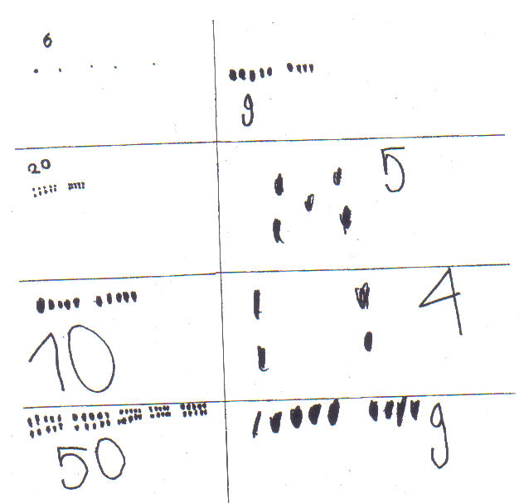
„Zeichne so, dass man die Zahl auf einen Blick erkennt!“
Aus:
Hengartner u.a.
1999

Slide 48
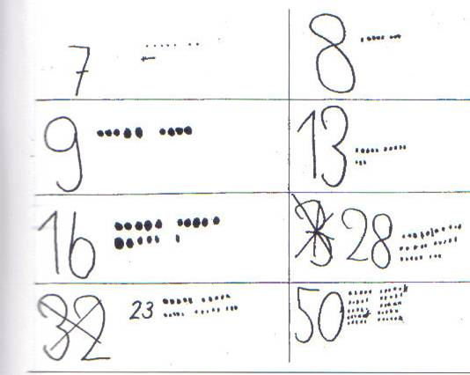
„Zeichne so, dass man die Zahl auf einen Blick erkennt!“
Aus:
Hengartner u.a.
1999

Slide 49
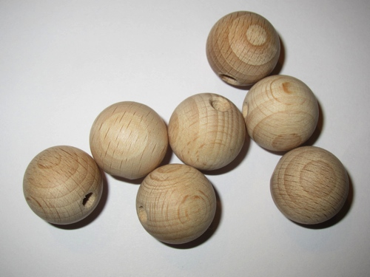
Wie Zahlwissen gezielt erweitert werden kann und muss…
Ein dafür bewährtes Material: Kugelketten…

Slide 50
Wie Zahlwissen gezielt erweitert werden kann und muss…
Zunächst: Freies Experimentieren
„Wie kann man 7 Kugeln auf zwei Portionen verteilen?“
7
5 + 2

Slide 51
Zahlen in allen Zusammensetzungen:
Ein Vorschlag…
Entscheidender nächster Schritt:
Zerlegen mit System!
7
7 + 0
6 +
5 +
+
+
Bewusst nur begonnen:
Können Kinder das System fortsetzen?
Oder finden Sie ein anderes, eigenes System?
+
+

Slide 52
Ein Vorschlag zur Erarbeitung…
7
7 + 0
6 +
1
5 +
+
+
+
+

Slide 53
Ein Vorschlag zur Erarbeitung…
7
7 + 0
6 +
1
5 +
2
+
+
+
+

Slide 54
Ein Vorschlag zur Erarbeitung…
7
7 + 0
6 +
1
5 +
2
4
+
3
+
+
+

Slide 55
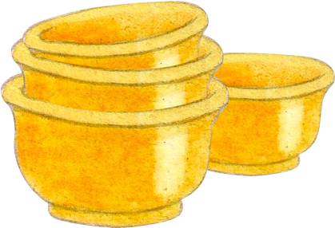
Ein Vorschlag zur Erarbeitung…
Variante, für manche Kinder entscheidend:
„Verdeckter Materialeinsatz“
7
7 + 0
6 +
1
5 +
2
4
+
3
+
+
+

Slide 56
Ein Vorschlag zur Erarbeitung…
Die Kugeln verschwinden unter Bechern/
Schüsseln; Verschieben je einer Kugel von
da nach dort findet ohne Blickkontakt statt!
7
7 + 0
6 +
1
5 +
2
4
+
3
+
+
+

Slide 57
Ein Vorschlag zur Erarbeitung…
7
7 + 0
6 +
1
5 +
2
4
+
3
+
+
+

Slide 58
Ein Vorschlag zur Erarbeitung…
7
7 + 0
6 +
1
5 +
2
4
+
3
3
+
4
+
+

Slide 59
Ein Vorschlag zur Erarbeitung…
7
7 + 0
6 +
1
5 +
2
4
+
3
3
+
4
+
+

Slide 60
Ein Vorschlag zur Erarbeitung…
7
7 + 0
6 +
1
5 +
2
4
+
3
3
+
4
2
+
5
+

Slide 61
Ein Vorschlag zur Erarbeitung…
7
7 + 0
6 +
1
5 +
2
4
+
3
3
+
4
2
+
5
+

Slide 62
Ein Vorschlag zur Erarbeitung…
7
7 + 0
6 +
1
5 +
2
4
+
3
3
+
4
2
+
5
1
+
6

Slide 63
Ein Vorschlag zur Erarbeitung…
7
7 + 0
6 +
1
5 +
2
4
+
3
3
+
4
2
+
5
1
+
6

Slide 64
Ein Vorschlag zur Erarbeitung…
7
7 + 0
6 +
1
5 +
2
4
+
3
3
+
4
2
+
5
1
+
6
0
+
7

Slide 65
Ein Vorschlag zur Erarbeitung…
7
7 + 0
6 +
1
5 +
2
4
+
3
3
+
4
2
+
5
„Auf der einen Seite immer um 1 weniger,
auf der anderen Seite immer um 1 mehr“
1
+
6
0
+
7

Slide 66
„Entdeckendes Üben, übendes
Entdecken“ (Winter 1985):
"Schöne Päckchen" I
8
Kannst du weitermachen?
Was fällt dir auf?
1 +
2 +
3 +
Kein Übungsblatt ist für sich schon wertvoll!
4 +
Der Wert entsteht durchs Reden darüber:
"Strategiekonferenzen" in der Klasse
"Lehr-Lern-Dialog“ in der Einzelförderung

Slide 67
Unerlässliche Ergänzung:
"Schöne Päckchen?"
6
5 +
4 +
2 +
3 +
1 +
Was passt nicht ins Muster?

Slide 68
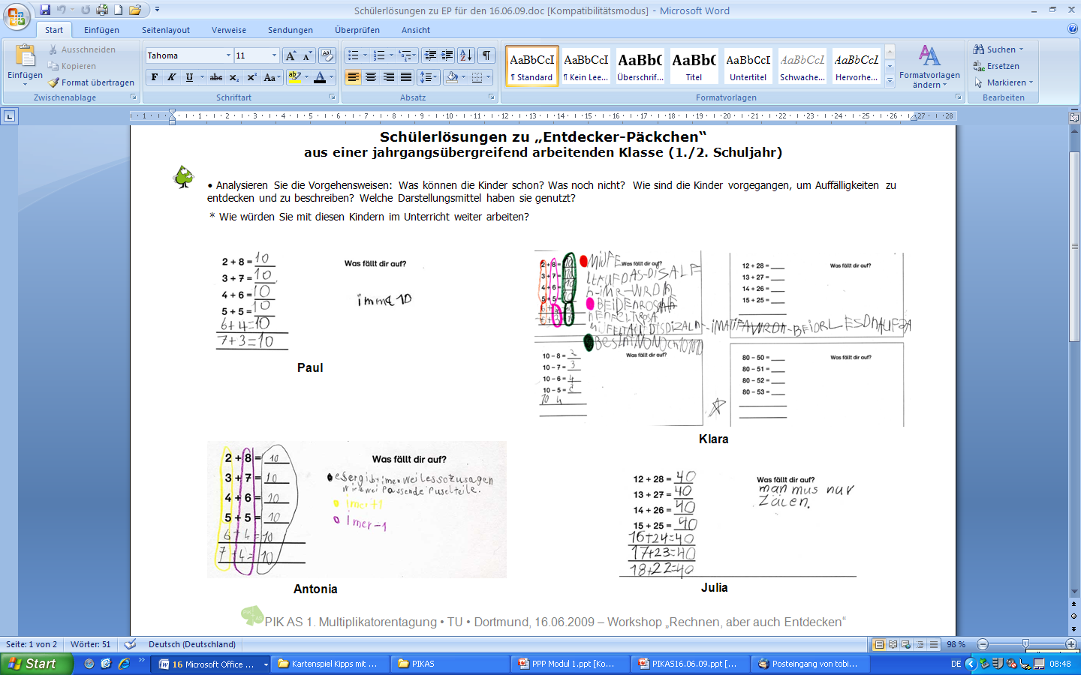
Förderung prozess- und inhaltsbezogener Kompetenzen: Nicht zu trennen!
PIK-AS Haus 1 / Entdeckerpäckchen

Slide 69
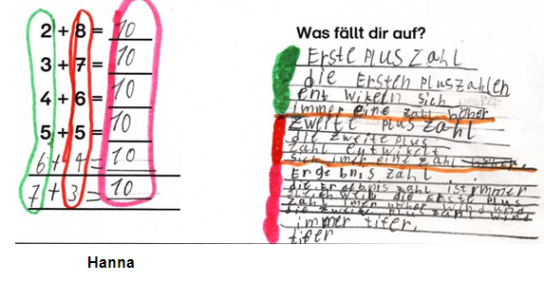
Förderung prozess- und inhaltsbezogener Kompetenzen: Nicht zu trennen!
PIK-AS Haus 1 / Entdeckerpäckchen

Slide 70
Kommunizieren lernt man durch
Kommunizieren!
Quelle: www.pikas.uni-dortmund.de/

Slide 71
Und wieder gilt:
Zerlegungen anwenden = festigen
Zerlegung
"wie mit den Händen"
Nachbarzerlegung
("eine Kugel verschieben")
8
5 3
8
6 2
Daraus leicht
abzuleiten:
Daraus leicht
abzuleiten:
5 + 3 = 8 8 - 5 = 3
3 + 5 = 8 8 - 3 = 5
6 + 2 = 8 8 - 2 = 6
2 + 6 = 8 8 - 6 = 2

Slide 72
Für mehr als eine
Übungseinheit gut:
Zerlege die Zahl 8 (5, 7, 9 ...) in zwei Portionen!
Wie viele verschiedene Zerlegungen findest du für 8 (5, ...) ?
Bist du sicher, dass du alle gefunden hast?
Wie kannst du überprüfen, ob du alle gefunden hast?
Finde zu jeder Zerlegung Plus- und Minusaufgaben,
bei denen diese Zerlegung hilft!
Such' dir irgendeine Zahl aus.
Finde möglichst viele Zerlegungen!
Schreibe Plus- und Minusaufgaben,
bei denen diese Zerlegungen helfen!

Slide 73
Weiter zum Aufbau nicht-zählender
Rechenstrategien: Empirische Forschung…
"Strategietypen im ZR bis 10" Ende 1. Schuljahr (Gaidoschik 2010)
N = 139, Zufallsauswahl, Niederösterreich

Slide 74
Was macht Rechenstarke rechenstark,
Rechenschwache rechenschwach?
"Strategietypen im ZR bis 10" Ende 1. Schuljahr (Gaidoschik 2010)
☞ Hoher Grad von Auswendigwissen im ZR 10
fast immer in Kombination mit Ableitungen!

Slide 75
Was macht Rechenstarke rechenstark,
Rechenschwache rechenschwach?
"Strategietypen im ZR bis 10" Ende 1. Schuljahr (Gaidoschik 2010)
☞ „Reines Auswendigwissen“ dagegen sehr selten!

Slide 76
Was macht Rechenstarke rechenstark,
Rechenschwache rechenschwach?
"Strategietypen im ZR bis 10" Ende 1. Schuljahr (Gaidoschik 2010)
☞ Kinder mit hohem
Anteil an Zählstrategien
nutzen
keine Ableitungen
☞ Bei diesen Kindern kaum Zuwachs an Faktenwissen zwischen Mitte und Ende 1. Schuljahr

Slide 77
Was macht Rechenstarke rechenstark,
Rechenschwache rechenschwach?
"Strategietypen im ZR bis 10" Ende 1. Schuljahr (Gaidoschik 2010)
☞ „Misch-Typus“: Ableiten, daneben viel zählendes Rechnen
☞ Typisch: Ableiten dort, „wo es lohnt“
☞ Wenig Zuwachs an Faktenwissen bei gezählten Aufgaben

Slide 78
Dazu ein weiteres Ergebnis der Studie:
Ableitung
t2
Weiterzählen
t2
etwa
70 %
der
Fälle
signifikant öfter
(p <0,001) als
etwa
34 %
der
Fälle
Faktenabruf
t3
Faktenabruf
t3
Vgl. Gaidoschik 2010

Slide 79
Fazit aus den angeführten Befunden:
Starke empirische Hinweise dafür, dass…
Ableiten auch das Automatisieren fördert
(ähnlich schon Thornton 1978, 1992; Steinberg 1985)

Slide 80
Auch deshalb: Rechnen von Anfang an gezielt in „operativen Zusammenhängen“!
3 + 4
4 + 3
4 + 4
4 + 5
5 + 4
8 - 4

Slide 81
Voraussetzung für erfolgreiches
Erarbeiten von Ableitungsstrategien:
Frühes, gezieltes Automatisieren einiger (weniger)
Kern-Strukturen und Kern-Aufgaben!
Als Kernaufgaben ausreichend:
  1 dazu / 1 weg
  „Kraft der Fünf“
  Verdoppelungen

Slide 82
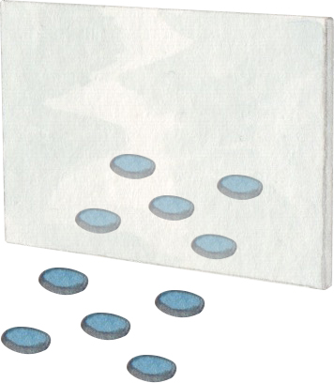


Früher Schwerpunkt aufs "Verdoppeln"
Verdoppeln mit den Händen
  "Zweite Zeigeweise" trainieren
Verdoppeln mit dem Spiegel
  Vereinbarung: Plättchen auf einen Blick erkennbar
Merkhilfen: Katze, Fliege, Spinne…
Verdoppelungen bis mind. 5 + 5 automatisieren
  Wo nötig: Einsatz der Lernkartei (Details folgen!)

Slide 83
Zusammenhänge gezielt erarbeiten:
Beispiel "Verdoppeln plus 1"
Zum Beispiel mit Rechenschiffchen:
Aus 3 + 3 ...
mache 3 + 4!
Was verändert sich?

Slide 84
Zusammenhänge gezielt erarbeiten:
Beispiel "Verdoppeln plus 1"
Als Prinzip an allen Anwendungsfällen durchspielen
Aus 4 + 4 ...
mache 4 + 5!

Slide 85
Zusammenhänge gezielt erarbeiten:
Beispiel "Verdoppeln plus 1"
Aus 5 + 5 ...
mache 5 + 6!

Slide 86
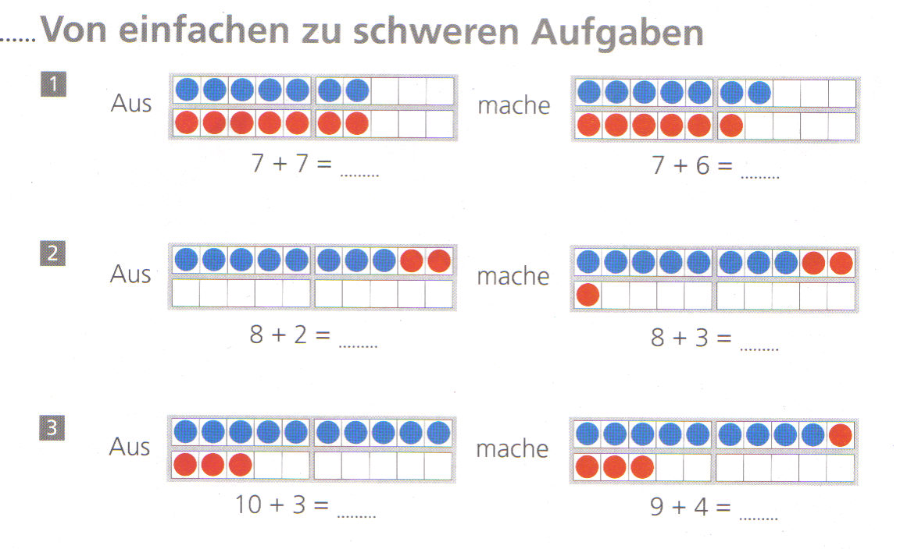
Einschub:
Material & Anschauung – aber wie?
Aus: Wittmann/Müller 2004
Zahlenbuch 1

Slide 87
Material & Anschauung – aber wie?
"Begreifen kommt vom Greifen!" – Tut es das? Einfach so?
Entscheidend: Qualität der Handlungen
– und das, was das Kind dabei denkt
Zählende Handlungen fördern zählendes Denken!
"Rechnungen legen" (oder zeichnen!) ist für sich
genommen nichts als zählendes Rechnen!
Wesentlich sind die Reflexion, das Vergleichen, das Reden über Zusammenhänge, das Ordnen…
Dauerhaftes "Rechnen mit Materialhilfe" ohne diese Reflexion führt zu Materialabhängigkeit

Slide 88
„Gerade die, die es brauchen, wollen das Material nicht nehmen!“
Was tun?
☞ Material für alle – gerade auch für die „guten“ Rechner!
  Weg vom „Stigma“!
☞ Eben nicht als „Ersatz fürs Rechnen“
☞ Sondern um
  Operationsverständnis zu entwickeln/festigen/dokumentieren
  nicht-zählende Rechenstrategien zu entwickeln
  anderen zu erläutern, wie man gedacht/gerechnet hat
☞ Nicht:
Erst handeln, dann zeichnen, dann endlich „richtig rechnen“
☞ Sondern:
  Ständiges Hin- und Her zwischen diesen „Ebenen“

Slide 89
Auch deshalb wichtig: Strukturiertes
Üben auch OHNE Material…
… zumindest ohne,
dass das Material von Anfang an zur Verfügung steht!
2 + 2 =
2 + 3 =
Was fällt dir auf?
Kannst du so weitermachen?
3 + 3 =
3 + 4 =
Wenn manche schon früh
über 10 hinaus
wollen und können:
Wunderbar!
4 + 4 =
__ + __ =
__ + __ =
__ + __ =

Slide 90
Noch ein wenig mehr zu „schönen Päckchen“ (vgl. Hirt & Wälti 2008)…
Aufgaben nummerieren:
1) 3 + 3 =
2) 4 + 5 =
3) 5 + 7 =
Wie geht es weiter?
Was fällt dir auf? Beschreibe!
Warum ist das so?
Für Überflieger: Was ist die 10. Aufgabe?
Was ist die 20. Aufgabe?

Slide 91
Produktives Üben:
Kinder produzieren „Schöne Päckchen“…
Erfinde selbst ein schönes Päckchen!
Schreibe die ersten drei Aufgaben,
dein/e Nachbar/in setzt fort!

Slide 92
Produktives Üben:
Kinder produzieren „Schöne Päckchen“…
Erfinde ein schönes Päckchen!
Bei der 5. Rechnung soll genau 10 rauskommen!

Slide 93
Produktives Üben:
Kinder produzieren „Schöne Päckchen“…
Erfinde ein schönes Minus-Päckchen!
Die ersten beiden Zahlen sollen sich
von Zeile zu Zeile immer ändern,
das Ergebnis soll immer gleichbleiben!

Slide 94
Operativen Zusammenhang deutlich als Strategie herausarbeiten
Fragen stellen wie etwa:
Wenn ein Kind gerade 3 + 3 gerechnet hat:
Hilft ihm das für 3 + 4?
Oder muss es 3 + 4 ganz neu überlegen?

Slide 95
Zusammenhang als Strategie
herausarbeiten
Dann etwa auch so:
Welche leichte Rechnung hilft für
5 + 6 ?

Slide 96
Zusammenhang als Strategie
herausarbeiten
Dann etwa auch so:
Welche leichte Rechnung hilft für
3 + 4 ?

Slide 97
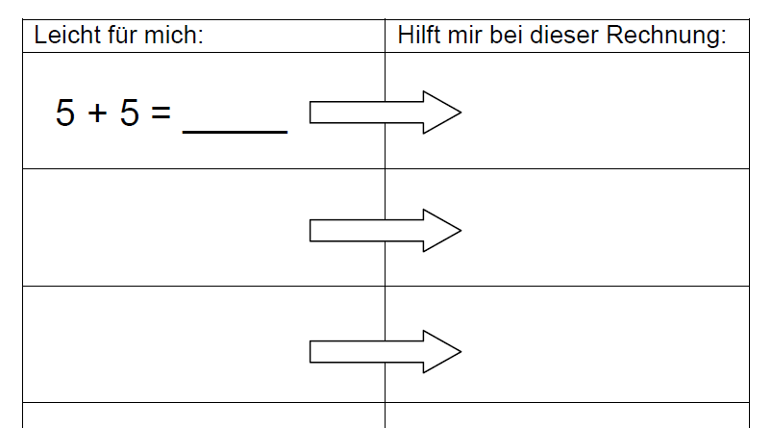
Zusammenhang als Strategie
herausarbeiten
Beispiel für ein Arbeitsblatt:

Slide 98
Strategie-Training…
Übungsformat: Aufgabenkärtchen sortieren
Leicht für mich:
Hilft mir für:
6 + 6
6 + 7
7 + 6
4 + 4
3 + 4
8 - 4
3 + 3
6 - 3

Slide 99
Strategie-Training…
Übungsformat: Aufgabenkärtchen sortieren
Schwer für mich:
Die hier hilft mir:
6 + 7
6 + 6
8 - 4
4 + 4

Slide 100
Strategien gezielt erarbeiten:
Um diese Aufgaben geht es…
1+1 | 2+1 | 3+1 | 4+1 | 5+1 | 6+1 | 7+1 | 8+1 | 9+1
1+2 | 2+2 | 3+2 | 4+2 | 5+2 | 6+2 | 7+2 | 8+2 | 9+2
1+3 | 2+3 | 3+3 | 4+3 | 5+3 | 6+3 | 7+3 | 8+3 | 9+3
1+4 | 2+4 | 3+4 | 4+4 | 5+4 | 6+4 | 7+4 | 8+4 | 9+4
1+5 | 2+5 | 3+5 | 4+5 | 5+5 | 6+5 | 7+5 | 8+5 | 9+5
1+6 | 2+6 | 3+6 | 4+6 | 5+6 | 6+6 | 7+6 | 8+6 | 9+6
1+7 | 2+7 | 3+7 | 4+7 | 5+7 | 6+7 | 7+7 | 8+7 | 9+7
1+8 | 2+8 | 3+8 | 4+8 | 5+8 | 6+8 | 7+8 | 8+8 | 9+8
1+9 | 2+9 | 3+9 | 4+9 | 5+9 | 6+9 | 7+9 | 8+9 | 9+9

Slide 101
Nichtzählende Strategien im ZR 20 im
Überblick (Details: Gaidoschik 2007):
Plus | Minus
1 mehr mit Tauschaufgabe | 1 weniger
2 mehr mit Tauschaufgabe | 2 weniger
"Kraft der Fünf" ("Fingerbild") | "Kraft der Fünf" ("Eine Hand weg")
 | (Nachbar von "Eine Hand weg")
Verdoppeln | Halbieren
Verdoppeln plus 1 (plus 2) | (Nachbar von Halbieren)
 | Unterschied 1
 | Unterschied 2
"Zusammen 10" ("Zahlenfreunde") | Passende Zerlegung finden
Nachbarn der "Zahlenfreunde
"Kraft der Zehn" | "Kraft der Zehn"
"Zehnerstopp" | "Zehnerstopp"

Slide 102
Viele Aufgaben – oder eine Strategie:
"1 mehr" (inkl. "Tauschaufgabe")
1+1 | 2+1 | 3+1 | 4+1 | 5+1 | 6+1 | 7+1 | 8+1 | 9+1
1+2 | 2+2 | 3+2 | 4+2 | 5+2 | 6+2 | 7+2 | 8+2 | 9+2
1+3 | 2+3 | 3+3 | 4+3 | 5+3 | 6+3 | 7+3 | 8+3 | 9+3
1+4 | 2+4 | 3+4 | 4+4 | 5+4 | 6+4 | 7+4 | 8+4 | 9+4
1+5 | 2+5 | 3+5 | 4+5 | 5+5 | 6+5 | 7+5 | 8+5 | 9+5
1+6 | 2+6 | 3+6 | 4+6 | 5+6 | 6+6 | 7+6 | 8+6 | 9+6
1+7 | 2+7 | 3+7 | 4+7 | 5+7 | 6+7 | 7+7 | 8+7 | 9+7
1+8 | 2+8 | 3+8 | 4+8 | 5+8 | 6+8 | 7+8 | 8+8 | 9+8
1+9 | 2+9 | 3+9 | 4+9 | 5+9 | 6+9 | 7+9 | 8+9 | 9+9

Slide 103
Tauschaufgaben:
Eine Frage der Sichtweise…
… die man mit Kindern gezielt erarbeiten sollte:
Man sieht nur, was man weiß!

Slide 104
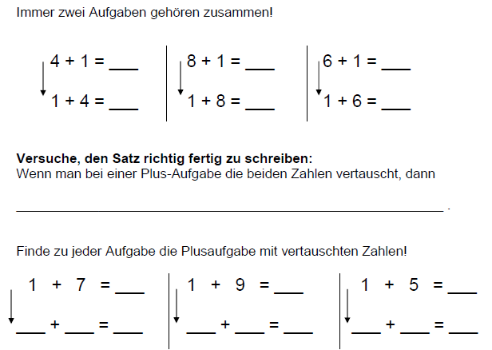
Tauschaufgaben:
Eine Frage der Sichtweise…
… die man mit Kindern gezielt erarbeiten sollte!

Slide 105
Strategie
"2 mehr" (inkl. "Tauschaufgabe")
1+1 | 2+1 | 3+1 | 4+1 | 5+1 | 6+1 | 7+1 | 8+1 | 9+1
1+2 | 2+2 | 3+2 | 4+2 | 5+2 | 6+2 | 7+2 | 8+2 | 9+2
1+3 | 2+3 | 3+3 | 4+3 | 5+3 | 6+3 | 7+3 | 8+3 | 9+3
1+4 | 2+4 | 3+4 | 4+4 | 5+4 | 6+4 | 7+4 | 8+4 | 9+4
1+5 | 2+5 | 3+5 | 4+5 | 5+5 | 6+5 | 7+5 | 8+5 | 9+5
1+6 | 2+6 | 3+6 | 4+6 | 5+6 | 6+6 | 7+6 | 8+6 | 9+6
1+7 | 2+7 | 3+7 | 4+7 | 5+7 | 6+7 | 7+7 | 8+7 | 9+7
1+8 | 2+8 | 3+8 | 4+8 | 5+8 | 6+8 | 7+8 | 8+8 | 9+8
1+9 | 2+9 | 3+9 | 4+9 | 5+9 | 6+9 | 7+9 | 8+9 | 9+9

Slide 106
Schon behandelt: Strategie
"Handpakete" ("Kraft der Fünf")
1+1 | 2+1 | 3+1 | 4+1 | 5+1 | 6+1 | 7+1 | 8+1 | 9+1
1+2 | 2+2 | 3+2 | 4+2 | 5+2 | 6+2 | 7+2 | 8+2 | 9+2
1+3 | 2+3 | 3+3 | 4+3 | 5+3 | 6+3 | 7+3 | 8+3 | 9+3
1+4 | 2+4 | 3+4 | 4+4 | 5+4 | 6+4 | 7+4 | 8+4 | 9+4
1+5 | 2+5 | 3+5 | 4+5 | 5+5 | 6+5 | 7+5 | 8+5 | 9+5
1+6 | 2+6 | 3+6 | 4+6 | 5+6 | 6+6 | 7+6 | 8+6 | 9+6
1+7 | 2+7 | 3+7 | 4+7 | 5+7 | 6+7 | 7+7 | 8+7 | 9+7
1+8 | 2+8 | 3+8 | 4+8 | 5+8 | 6+8 | 7+8 | 8+8 | 9+8
1+9 | 2+9 | 3+9 | 4+9 | 5+9 | 6+9 | 7+9 | 8+9 | 9+9

Slide 107
Im ZR 10 schon behandelt:
Strategie "Verdoppeln" (ZR 20 folgt)
1+1 | 2+1 | 3+1 | 4+1 | 5+1 | 6+1 | 7+1 | 8+1 | 9+1
1+2 | 2+2 | 3+2 | 4+2 | 5+2 | 6+2 | 7+2 | 8+2 | 9+2
1+3 | 2+3 | 3+3 | 4+3 | 5+3 | 6+3 | 7+3 | 8+3 | 9+3
1+4 | 2+4 | 3+4 | 4+4 | 5+4 | 6+4 | 7+4 | 8+4 | 9+4
1+5 | 2+5 | 3+5 | 4+5 | 5+5 | 6+5 | 7+5 | 8+5 | 9+5
1+6 | 2+6 | 3+6 | 4+6 | 5+6 | 6+6 | 7+6 | 8+6 | 9+6
1+7 | 2+7 | 3+7 | 4+7 | 5+7 | 6+7 | 7+7 | 8+7 | 9+7
1+8 | 2+8 | 3+8 | 4+8 | 5+8 | 6+8 | 7+8 | 8+8 | 9+8
1+9 | 2+9 | 3+9 | 4+9 | 5+9 | 6+9 | 7+9 | 8+9 | 9+9

Slide 108
Schon behandelt:
"Verdoppeln plus 1" (ZR 20 folgt)
1+1 | 2+1 | 3+1 | 4+1 | 5+1 | 6+1 | 7+1 | 8+1 | 9+1
1+2 | 2+2 | 3+2 | 4+2 | 5+2 | 6+2 | 7+2 | 8+2 | 9+2
1+3 | 2+3 | 3+3 | 4+3 | 5+3 | 6+3 | 7+3 | 8+3 | 9+3
1+4 | 2+4 | 3+4 | 4+4 | 5+4 | 6+4 | 7+4 | 8+4 | 9+4
1+5 | 2+5 | 3+5 | 4+5 | 5+5 | 6+5 | 7+5 | 8+5 | 9+5
1+6 | 2+6 | 3+6 | 4+6 | 5+6 | 6+6 | 7+6 | 8+6 | 9+6
1+7 | 2+7 | 3+7 | 4+7 | 5+7 | 6+7 | 7+7 | 8+7 | 9+7
1+8 | 2+8 | 3+8 | 4+8 | 5+8 | 6+8 | 7+8 | 8+8 | 9+8
1+9 | 2+9 | 3+9 | 4+9 | 5+9 | 6+9 | 7+9 | 8+9 | 9+9

Slide 109
Strategie
"Zehnerpärchen", "Zahlenfreunde"
1+1 | 2+1 | 3+1 | 4+1 | 5+1 | 6+1 | 7+1 | 8+1 | 9+1
1+2 | 2+2 | 3+2 | 4+2 | 5+2 | 6+2 | 7+2 | 8+2 | 9+2
1+3 | 2+3 | 3+3 | 4+3 | 5+3 | 6+3 | 7+3 | 8+3 | 9+3
1+4 | 2+4 | 3+4 | 4+4 | 5+4 | 6+4 | 7+4 | 8+4 | 9+4
1+5 | 2+5 | 3+5 | 4+5 | 5+5 | 6+5 | 7+5 | 8+5 | 9+5
1+6 | 2+6 | 3+6 | 4+6 | 5+6 | 6+6 | 7+6 | 8+6 | 9+6
1+7 | 2+7 | 3+7 | 4+7 | 5+7 | 6+7 | 7+7 | 8+7 | 9+7
1+8 | 2+8 | 3+8 | 4+8 | 5+8 | 6+8 | 7+8 | 8+8 | 9+8
1+9 | 2+9 | 3+9 | 4+9 | 5+9 | 6+9 | 7+9 | 8+9 | 9+9

Slide 110
Strategie
"Nachbaraufgaben der Zehnerpärchen"
1+1 | 2+1 | 3+1 | 4+1 | 5+1 | 6+1 | 7+1 | 8+1 | 9+1
1+2 | 2+2 | 3+2 | 4+2 | 5+2 | 6+2 | 7+2 | 8+2 | 9+2
1+3 | 2+3 | 3+3 | 4+3 | 5+3 | 6+3 | 7+3 | 8+3 | 9+3
1+4 | 2+4 | 3+4 | 4+4 | 5+4 | 6+4 | 7+4 | 8+4 | 9+4
1+5 | 2+5 | 3+5 | 4+5 | 5+5 | 6+5 | 7+5 | 8+5 | 9+5
1+6 | 2+6 | 3+6 | 4+6 | 5+6 | 6+6 | 7+6 | 8+6 | 9+6
1+7 | 2+7 | 3+7 | 4+7 | 5+7 | 6+7 | 7+7 | 8+7 | 9+7
1+8 | 2+8 | 3+8 | 4+8 | 5+8 | 6+8 | 7+8 | 8+8 | 9+8
1+9 | 2+9 | 3+9 | 4+9 | 5+9 | 6+9 | 7+9 | 8+9 | 9+9

Slide 111
Strategie
"+10-1“
1+1 | 2+1 | 3+1 | 4+1 | 5+1 | 6+1 | 7+1 | 8+1 | 9+1
1+2 | 2+2 | 3+2 | 4+2 | 5+2 | 6+2 | 7+2 | 8+2 | 9+2
1+3 | 2+3 | 3+3 | 4+3 | 5+3 | 6+3 | 7+3 | 8+3 | 9+3
1+4 | 2+4 | 3+4 | 4+4 | 5+4 | 6+4 | 7+4 | 8+4 | 9+4
1+5 | 2+5 | 3+5 | 4+5 | 5+5 | 6+5 | 7+5 | 8+5 | 9+5
1+6 | 2+6 | 3+6 | 4+6 | 5+6 | 6+6 | 7+6 | 8+6 | 9+6
1+7 | 2+7 | 3+7 | 4+7 | 5+7 | 6+7 | 7+7 | 8+7 | 9+7
1+8 | 2+8 | 3+8 | 4+8 | 5+8 | 6+8 | 7+8 | 8+8 | 9+8
1+9 | 2+9 | 3+9 | 4+9 | 5+9 | 6+9 | 7+9 | 8+9 | 9+9

Slide 112
Was dann noch bleibt…
1+1 | 2+1 | 3+1 | 4+1 | 5+1 | 6+1 | 7+1 | 8+1 | 9+1
1+2 | 2+2 | 3+2 | 4+2 | 5+2 | 6+2 | 7+2 | 8+2 | 9+2
1+3 | 2+3 | 3+3 | 4+3 | 5+3 | 6+3 | 7+3 | 8+3 | 9+3
1+4 | 2+4 | 3+4 | 4+4 | 5+4 | 6+4 | 7+4 | 8+4 | 9+4
1+5 | 2+5 | 3+5 | 4+5 | 5+5 | 6+5 | 7+5 | 8+5 | 9+5
1+6 | 2+6 | 3+6 | 4+6 | 5+6 | 6+6 | 7+6 | 8+6 | 9+6
1+7 | 2+7 | 3+7 | 4+7 | 5+7 | 6+7 | 7+7 | 8+7 | 9+7
1+8 | 2+8 | 3+8 | 4+8 | 5+8 | 6+8 | 7+8 | 8+8 | 9+8
1+9 | 2+9 | 3+9 | 4+9 | 5+9 | 6+9 | 7+9 | 8+9 | 9+9

Slide 113
Rechnen über oder unter den Zehner:
Nichts, was prinzipiell anders wäre!
Plus | Minus
1 mehr mit Tauschaufgabe | 1 weniger
2 mehr mit Tauschaufgabe | 2 weniger
"Kraft der Fünf" ("Fingerbild") | "Kraft der Fünf" ("Eine Hand weg")
 | (Nachbar von "Eine Hand weg")
Verdoppeln | Halbieren
Verdoppeln plus 1 (plus 2) | (Nachbar von Halbieren)
 | Unterschied 1
 | Unterschied 2
"Zusammen 10/Zahlenfreunde" | Passende Zerlegung finden
Nachbarn der "Zahlenfreunde"
"Kraft der Zehn" | "Kraft der Zehn"
"Zehnerstopp" | "Zehnerstopp"

Slide 114
Zehnerübergang nach Rezept:
Die Folgen (Regelschule!) (vgl. Gaidoschik 2010)
Strategien bei Aufgaben mit Zehnerübergang am Ende des 1. Schuljahres (im Unterricht behandelt wurde ausschließlich das Verfahren „bis 10 anfüllen, dann weiter“):
Basis: 139 Kinder, 7 Aufgaben mit ZÜ, 6+6 als Sonderfall ausgenommen

Slide 115
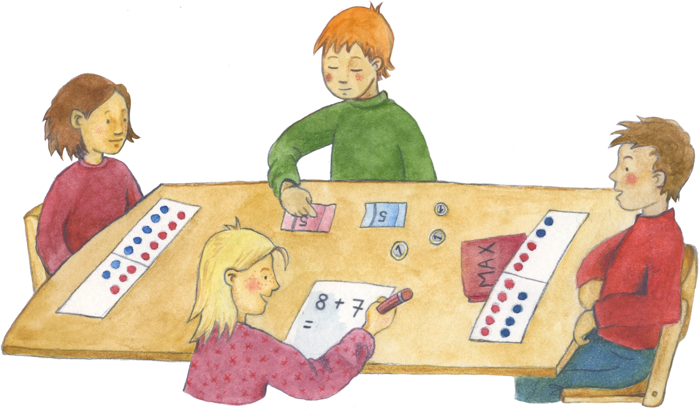
Viele Wege führen über den Zehner!

Slide 116
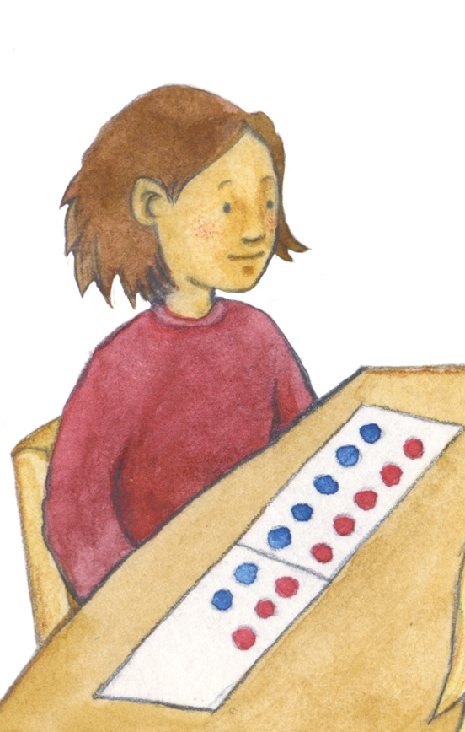
Zehnerübergang mit der
„Kraft der Fünf“:
Am Beispiel
8 + 8

Slide 117

Zehnerübergang mit der
„Kraft der Fünf“:
Nicht nur beim Verdoppeln möglich und sinnvoll!
14
6 + 8 =
5 1 5 3

Slide 118
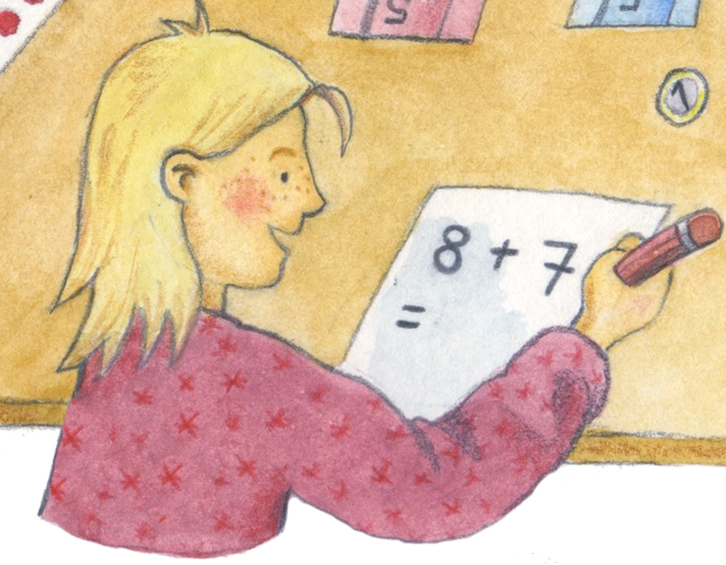
Viele Wege führen "über den Zehner"!
Nutzen von
Zusammenhängen:
7 + 7 = 14
7 + 10 = 17
„1 mehr“
„1 weniger“
7 + 8 = 15
7 + 9 = 16

Slide 119
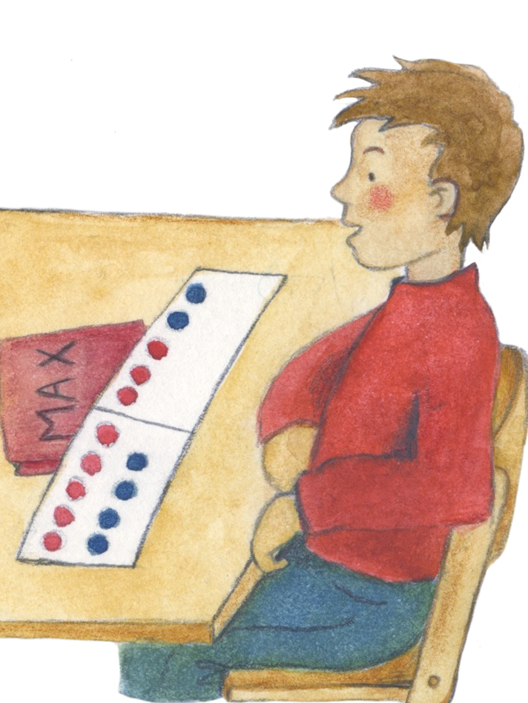
Viele Wege führen "über den Zehner"!
Aber natürlich auch
„klassisch“ mit „Auffüllen bis 10“ („Zehnerstopp“…)
… aber nicht
„nach Rezept“,
sondern aus Einsicht
in den Vorteil!
5 + 8 =
5 3
13

Slide 120
Material für Zehnerüberschreitung:
Einsatz von Rechenschiffchen & Co.
Lege 7 + 7 mit zwei Farben!
Lege so, dass man auf einen Blick sehen kann, wie viel das ist!

Slide 121
Material für Zehnerüberschreitung:
Einsatz von Rechenschiffchen & Co.
Lege 7 + 7 mit zwei Farben!
Lege so, dass man auf einen Blick sehen kann, wie viel das ist!

Slide 122
Material für Zehnerüberschreitung:
Einsatz von Rechenschiffchen & Co.
Lege 7 + 7 mit zwei Farben!
Lege so, dass man auf einen Blick sehen kann, wie viel das ist!

Slide 123
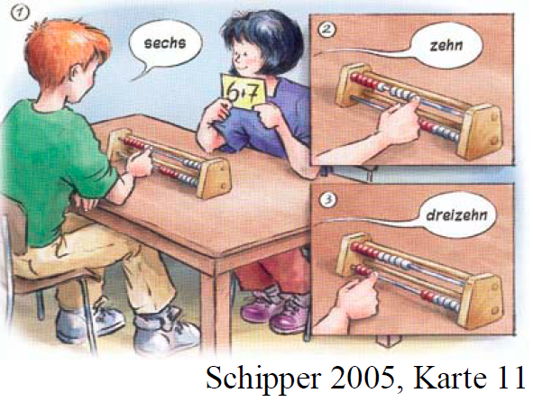
Das Wichtigste am Materialeinsatz:
Vorstellungs-Hilfe, nicht Ersatz!
Zuerst oben 6: 5 rot, 1weiß!
Dann oben noch vier bis zehn
Unten noch drei;
dreizehn

Slide 124
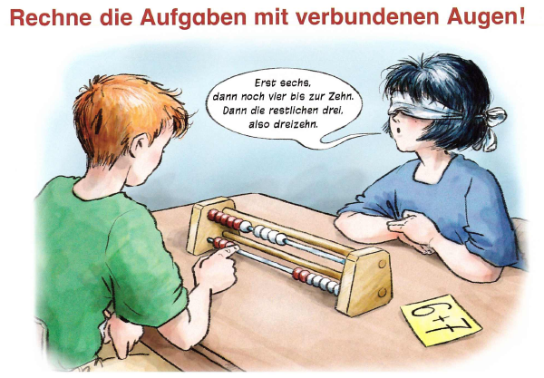
Das Wichtigste am Materialeinsatz:
Vorstellungs-Hilfe, nicht Ersatz!
Schipper 2005

Slide 125
Material für Zehnerüberschreitung:
Einsatz von Rechenschiffchen & Co.
Lege 7 + 7 mit zwei Farben!
Kannst du daraus 7+8 machen?

Slide 126
Material für Zehnerüberschreitung:
Einsatz von Rechenschiffchen & Co.
Lege 7 + 7 mit zwei Farben!
Was hat sich geändert?
Was hat 7+7 und 7+8 miteinander zu tun? …

Slide 127
Material für Zehnerüberschreitung:
Einsatz des Rechenrahmens
Zeige 7 + 10!
Versuche es, ohne Kugeln einzeln abzuzählen!

Slide 128
Material für Zehnerüberschreitung:
Einsatz des Rechenrahmens
Zeige 7 + 10!
Versuche es, ohne Kugeln einzeln abzuzählen!

Slide 129
Material für Zehnerüberschreitung:
Einsatz des Rechenrahmens
Zeige 7 + 10!
Versuche es, ohne Kugeln einzeln abzuzählen!

Slide 130
Material für Zehnerüberschreitung:
Einsatz des Rechenrahmens
Zeige 7 + 10!
Wie kannst du daraus 7 + 9 machen?

Slide 131
Material für Zehnerüberschreitung:
Einsatz des Rechenrahmens
Zeige 7 + 10!
Wie kannst du daraus 7 + 9 machen?
Was ändert sich von 7 + 10 auf 7 + 9?

Slide 132
Der "Zehnerstopp":
Eine Erleichterung, wenn …
Ergänzen bis 10 „im Schlaf“ abläuft
Zerlegen vollständig automatisiert, sodass „zweite Portion“ immer schon mitgedacht
Rechnungen wie 10 + 3 „babysch“ sind
Der Ablauf all dieser Rechenschritte
problemlos überblickt wird

Slide 133
Der "Zehnerstopp":
Viele Voraussetzungen …
… die viele Kinder Ende der 1. Volksschule (und manche noch viel später) nicht abgesichert haben!
Die Folge:
  Zählendes Rechnen…
  … welches bald zur Gewohnheit wird …
  … und doch eine Sackgasse darstellt!

Slide 134
"Zehnerstopp": Erarbeitung früher oder später sicher sinnvoll – aber wie?
„Warum denn ausgerechnet „zuerst bis 10“?
Rechnungen zum Sortieren vorlegen:
10 + 4 7 + 9
6 + 7 10 + 3
10 + 5 4 + 8
30 + 6 24 + 9
40 + 2 58 + 6
83 + 9 60 + 3
*
Leichte Rechnung oder schwere Rechnung ?
* Erfahrungsgemäß wird der Vorteil des Zehnerstopp-Verfahrens manchen Kindern erst bei Anwendung im ZR bis 99 so richtig klar. Arbeit an Rechenstrategien sollte ohnedies als „work in progress“ betrachtet werden: Eine Strategie, die im ersten Schuljahr vielleicht noch nicht angenommen wurde, besitzt vielleicht im zweiten Schuljahr unter geänderten Voraussetzungen eine erhöhte Attraktivität!

Slide 135
Wenn "Zehnerstopp" erarbeitet wird:
Auf welche Weise?
Den Zehner als Zwischenstation nutzen:
Rechenvorteile erkennen und „elegant“ rechnen!
7 + 5 + 3 = 15
10
38 + 6 + 2 = 46
40

Slide 136
Wenn "Zehnerstopp":
Auf welche Weise?
Sinnvoller Einstieg ins „Zehnerstopp“-Verfahren:
Zuerst die Handzerlegungen
5 + 8
5 3
Ebenso: 5 + 6
5 + 7
5 + 9
bzw., s.o.: 35 + 6
65 + 8 …
Dann vielleicht: Mit „vertauschten“ Händen!
7 + 8
3 5
Ebenso: 6 + 9
8 + 7
9 + 6
bzw., s.o.: 34 + 9
48 + 7 …

Slide 137
Erarbeitung nichtzählender Strategien im ZR 20: Subtraktionsstrategien
Plus | Minus
1 mehr mit Tauschaufgabe | 1 weniger
2 mehr mit Tauschaufgabe | 2 weniger
"Kraft der Fünf" ("Fingerbild") | "Kraft der Fünf" ("Eine Hand weg")
 | (Nachbar von "Eine Hand weg")
Verdoppeln | Halbieren
Verdoppeln plus 1 (plus 2) | (Nachbar von Halbieren)
 | Unterschied 1
 | Unterschied 2
"Zusammen 10" ("Zahlenfreunde") | Passende Zerlegung finden
Nachbarn der "Zahlenfreunde
"Kraft der Zehn" | "Kraft der Zehn"
"Zehnerstopp" | "Zehnerstopp"

Slide 138
Passende Zerlegung/Umkehraufgabe:
Auch das eine Frage der Sichtweise…
… die man mit Kindern gezielt erarbeiten sollte!

Slide 139
Umkehraufgaben:
Auch das eine Frage der Sichtweise…
… die man
mit Kindern
gezielt
erarbeiten
sollte!

Slide 140
Umkehraufgaben:
Auch das eine Frage der Sichtweise…
… die
man
mit
Kindern
gezielt
erarbeiten
sollte!

Slide 141
Umkehraufgaben:
Auch das eine Frage der Sichtweise…
Welche Zerlegung passt für diese Minus-Aufgaben?
9
9 – 8
7
7 – 4
10
10 - 7

Slide 142
Ein wichtiger, eigener Schritt:
Strategieauswahl trainieren!
Sinnvolle Übung (immer wieder einmal):
Aufgaben nach Strategien sortieren
um 1
mehr
um 2
mehr
Finger-bild
Doppelt
plus 1
2 + 7
4 + 3
6 + 2
3 + 5
1 + 8
2 + 3
4 + 5
3 + 4

Slide 143
Ein wichtiger, eigener Schritt:
Strategieauswahl trainieren!
Sinnvolle Übung (immer wieder einmal):
Aufgaben nach Strategien sortieren
um 1
mehr
um 2
mehr
Finger-bild
Doppelt
plus 1
1 + 8
2 + 7
3 + 5
4 + 3
6 + 2
4 + 5
2 + 3
3 + 4

Slide 144
Automatisieren:
Noch einmal zum Ziel…
"Am Ende des ersten Schuljahres sollten möglichst
alle Kinder alle Additions- und Subtraktionsaufgaben
im Zahlenraum bis 10 [...] auswendig wissen."
SCHIPPER 2005, S. 7

Slide 145
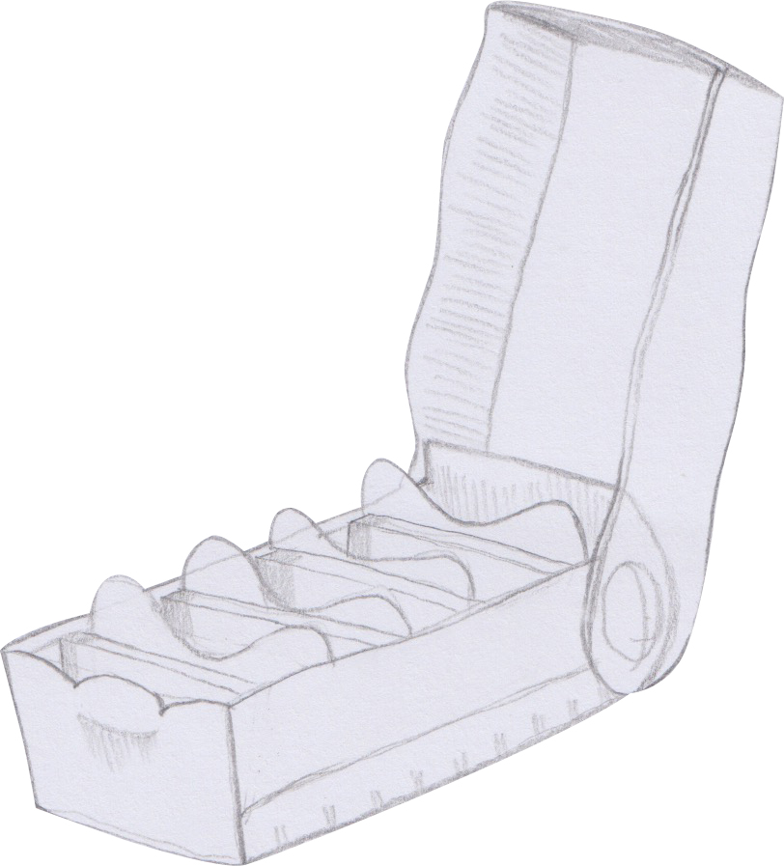
Der Weg zu diesem Ziel: Strategien automatisieren, nicht Einzelaufgaben!
3 + 3 = ?
3 + 4 = ?
3 + 3 = 6
3 + 4 = 7

Slide 146
Strategien automatisieren
3 + 4= ?
3 + 3 = 6
3 + 4 = 7

Slide 147

Arbeiten mit einer Lernkartei im
Klassenverband am Beispiel 1x1
Notes:
Hier sollten Sie einen Ausschnitt des Videos zum 1x1-Lernen von der PIK-AS-Homepage zeigen (Minute 1.30 bis 2.56 (der Start ist etwa in der Mitte des Videos, die gezeigten Aufgaben sind 9x3, 7x3 und 8x4).
Dies ist abrufbar unter: http://pikas.dzlm.de/upload/pikaswmv/1x1-Film.wmv

Slide 148
Strategien automatisieren
5 + 6
5 + 4
4 + 5
2 + 3
eine
"Lerngruppe"
usw.
3 + 2
4 + 3
3 + 4
6 + 5
☞ Jedes Kind erarbeitet eine Gruppe
in seinem Tempo.
☞ Erst wenn eine Gruppe (weitgehend)
automatisiert, nimmt Kind neue Gruppe dazu.

Slide 149
Auch beim Zahlenzerlegen:
Automatisieren in „Strategiegruppen“
Gruppe „Handpakete“:
8
5
8
3
7
5
7
2
usw.

Slide 150
Auch beim Zahlenzerlegen:
Automatisieren in „Strategiegruppen“
Gruppe „Nachbarn der Handpakete“:
Rückseite
8
3 +
2 +
8
2
9
4 +
3 +
9
3
usw.

Slide 151
Auch beim Zahlenzerlegen:
Automatisieren in „Strategiegruppen“
Gruppe „Hälften“:
8
4
10
5
6
3
4
2
usw.

Slide 152
Auch beim Zahlenzerlegen:
Automatisieren in „Strategiegruppen“
Gruppe „1 und ?“:
8
1
10
1
7
1
4
1
usw.

Slide 153
Auch beim Zahlenzerlegen:
Automatisieren in „Strategiegruppen“
Gruppe „2 und ?“:
Rückseite
9
1 +
2 +
9
2
5
1 +
2 +
5
2
usw.

Slide 154
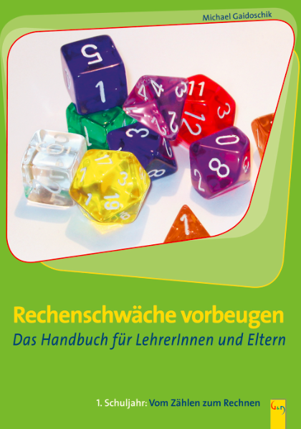

Details zum Erarbeiten von nicht zählenden Strategien im ZR 10 und 20:
Gaidoschik, Michael (2007):
Rechenschwäche vorbeugen.
Erstes Schuljahr:
vom Zählen zum Rechnen.
Wien: g&g
Dasselbe Buch bei Persen:
„Rechenschwäche verstehen“
Titel- und Cover-Änderung gegen deklarierten Willen des Autors!
Weitere Literaturhinweise auf
www.recheninstitut.at

